Slide 1

Государственная итоговая аттестация 11 классов (ГИА-11)
2026-2027 учебный год
Пичугина Ольга Владимировна,
сентябрь, 2026 года

Slide 2
Нормативные документы
Федеральные
Порядок проведения ГИА по образовательным программам среднего общего образования
(приказ Министерства просвещения Российской Федерации,
Федеральной службы по надзору в сфере образования и науки от 04.04.2023 № 233/552
зарегистрирован Министерством юстиции РФ 15.05.2023 № 73314)
Приказ Министерства просвещения Российской Федерации
и Федеральной службы по надзору в сфере образования и науки
от 12 апреля 2024 г. N 243/802
“О внесении изменений в Порядок проведения государственной итоговой аттестации по образовательным программам среднего общего образования, утвержденный приказом Министерства просвещения Российской Федерации и Федеральной службы по надзору в сфере образования и науки от 04 апреля 2023 г. N 233/552”

Slide 3
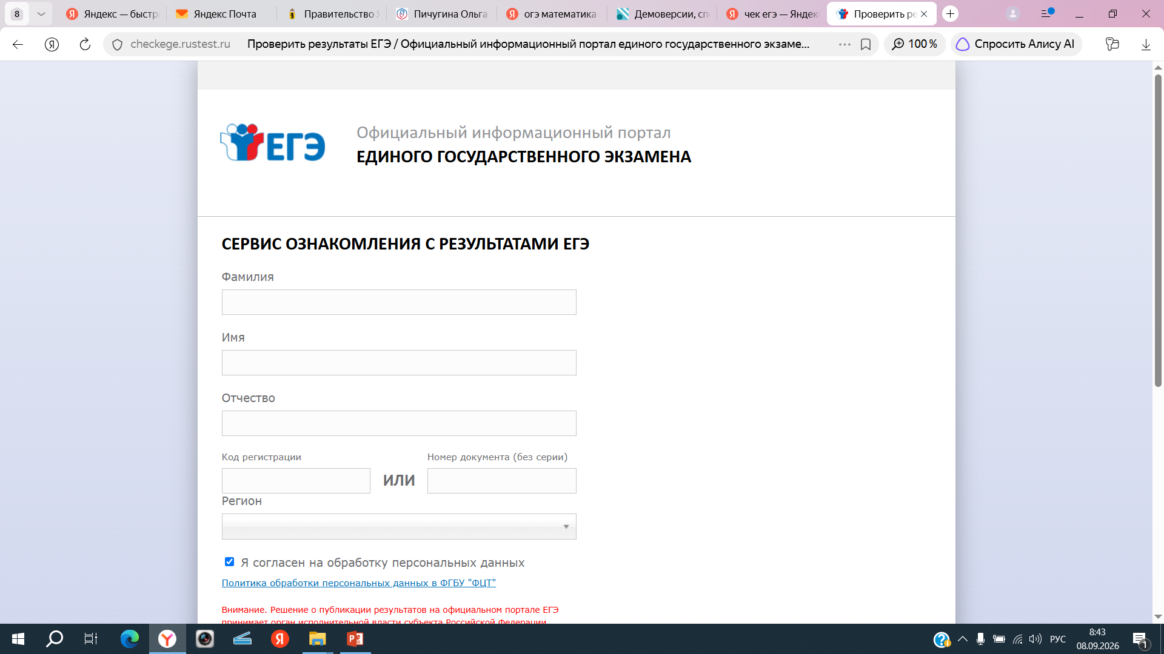
Персональные данные!!!!!!!
https://checkege.rustest.ru/

Slide 4
Кто может участвовать в ГИА-11?
К ГИА допускаются выпускники текущего года:
не имеющие академической задолженности и в полном объеме выполнившие учебный план;
успешно написавшие итоговое сочинение;
защитившие индивидуальный проект (10 класс).

Slide 5

Итоговое сочинение
02 декабря 2026 года
Дополнительные сроки:
03 февраля 2027 года
14 апреля 2026 года
Обязательное условие участия в ГИА
Система оценивания зачет/незачет
Допуск к ЕГЭ
Продолжительность 3 часа 55 минут

Slide 6
Формы проведения ГИА
Единый государственный экзамен (ЕГЭ)
основная форма ГИА по образовательным программам среднего общего образования
обучающиеся с ограниченными возможностями здоровья,
обучающиеся дети-инвалиды и инвалиды,
выпускники в специальных учебно-воспитательных учреждениях закрытого типа и в учреждениях, исполняющих наказание в виде лишения свободы.
Государственный выпускной экзамен (ГВЭ)

Slide 7
Особенности организации ГИА-11 для участников с ОВЗ, инвалидов, детей-инвалидов
Для участников с ОВЗ, детей-инвалидов и инвалидов организация и проведение экзаменов
осуществляется с учетом состояния их здоровья, особенностей психофизического развития.
Для организации условий и/или специальных условий при проведении экзаменов участнику
или родителю (законному представителю) необходимо при подаче заявления указать
номер и дату выдачи документа: заключения психолого-медико-педагогической комиссии и/или справки об установлении инвалидности.
Обратите внимание! Медицинские заключения, справки из медицинских учреждений,
индивидуальная программа реабилитации, рекомендации по организации образовательного процесса
НЕ ЯВЛЯЮТСЯ документами, на основании которых производится организация условий и/или
специальных условий при проведении экзаменов.

Slide 8
Специализированные условия при проведении ЕГЭ (ГИА-11)
увеличение продолжительности экзамена на 1,5 часа
прием лекарств
организация перерывов для приема пищи
проведение ГИА-11 на дому
увеличенные шрифты
необходимость в звукоусиливающей аппаратуре
и др.
Строго на основании ПМПК для детей с ОВЗ

Slide 9
Предметы
Обязательные предметы
Русский язык
Математика
Базовый уровень
Профильный уровень
Получение аттестата
Поступление в ВУЗ, где математика не является вступительным экзаменом
Получение аттестата
Поступление в ВУЗ, где математика является вступительным экзаменом
Порядок проведения ГИА по образовательным программам среднего общего образования
(приказ Министерства просвещения Российской Федерации, Федеральной службы по надзору в сфере образования и науки от 04.04.2023 № 233/552 зарегистрирован Министерством юстиции РФ 15.05.2023 № 73314)

Slide 10
Предметы по выбору
обществознание
физика
химия
биология
история
литература
информатика и информационно-коммуникационные технологии
география
иностранные языки (английский, немецкий, французский, испанский, китайский)

Slide 11
Продолжительность экзаменов
Русский язык Химия Обществознание История | 3 часа 30 минут (210 минут)
Математика (П) Литература Физика Информатика и ИКТ Биология | 3 часа 55 минут (235 минут)
Иностранный язык (англ., фр., нем., исп. - ПЧ) | 3 часа 10 минут (190 минут)
Математика (Б) География Китайский язык (ПЧ) | 3 часа (180 минут)
Китайский язык (УЧ) | 14 минут
Другие иностранные языки (УЧ) | 17 минут
Для участников ЕГЭ/ГВЭ с ограниченными возможностями здоровья:
продолжительность экзамена увеличивается на 1,5 часа
часть «говорение» по ин. языкам увеличивается на 30 минут

Slide 12
Для получения аттестата установлено минимальное количество баллов:
Русский язык – 24 балла (по 100-бальной шкале)
Математика (базовый уровень) –
3 балла (по 5-бальной шкале)
Математика (профильный уровень) – 27 баллов (по 100-бальной шкале)

Slide 13


Сроки проведения ГИА (расписание)
Приказ Министерства просвещения Российской Федерации
и Федеральной службы по надзору в сфере образования и науки
ЕЖЕГОДНО
1. Досрочный период (март – апрель)
2. Основной период
основные дни резервные дни дни пересдач
(июнь) (конец июня) (начало июля)
3. Дополнительный период
(сентябрь)

Slide 14
Приказ Министерства просвещения Российской Федерации
и Федеральной службы по надзору в сфере образования и науки
от 12 апреля 2024 г. N 243/802
“О внесении изменений в Порядок проведения государственной итоговой аттестации по образовательным программам среднего общего образования, утвержденный приказом Министерства просвещения Российской Федерации и Федеральной службы по надзору в сфере образования и науки от 04 апреля 2023 г. N 233/552”
Дополнить пунктами 97¹-97³ следующего содержания:
"97¹. Участники ГИА вправе в дополнительные дни по своему желанию один раз пересдать ЕГЭ по одному учебному предмету по своему выбору из числа учебных предметов, сданных в текущем году (году сдачи экзамена), а также из числа учебных предметов, сданных в X классе в случае, установленном абзацем первым пункта 8 Порядка.
В случае если участник ГИА изъявил желание в дополнительные дни пересдать ЕГЭ по математике, сданный в текущем году (году сдачи экзамена) или сданный в X классе в случае, установленном абзацем первым пункта 8 Порядка, участник ГИА вправе изменить сданный уровень ЕГЭ по математике.
97². Участники ГИА, указанные в пункте 97¹ Порядка, подают в ГЭК заявления с указанием пересдаваемого учебного предмета ЕГЭ.
В случае пересдачи участниками ГИА, указанными в абзаце втором пункта 97¹ Порядка, ЕГЭ по математике в заявлении указывается также уровень (базовый или профильный) пересдаваемого ЕГЭ по математике.
Указанные заявления подаются участниками ГИА не ранее шести рабочих дней и не позднее двух рабочих дней до дня экзамена, пересдаваемого в дополнительный день.
97³. В случаях, установленных пунктом 97¹ Порядка, предыдущий результат ЕГЭ по пересдаваемому учебному предмету, полученный участником ГИА в текущем году (году сдачи экзамена) (полученный в X классе в случае, установленном абзацем первым пункта 8 Порядка), аннулируется решением председателя ГЭК."

Slide 15
Повторная сдача экзамена
Резервные дни ОП:
неудовлетворительный результат по одному из обязательных предметов (русский язык или математика);
участники экзамена, не явившиеся на экзамен по уважительным причинам (болезнь или иные обстоятельства), подтвержденным документально;
участники экзамена, не завершившие выполнение экзаменационной работы по уважительным причинам (болезнь или иные обстоятельства), подтвержденным документально;
участники экзамена, апелляции которых о нарушении порядка проведения ГИА конфликтной комиссией были удовлетворены;
участники экзамена, чьи результаты были аннулированы по решению председателя ГЭК в случае выявления фактов нарушений Порядка не со стороны участника ГИА.
Дни пересдач:
п 97¹-97³ Порядка.
Дополнительный период (не ранее 1 сентября текущего года):
неудовлетворительный результат по одному из обязательных предметов повторно;
неудовлетворительный результат по двум обязательным предметам (и по русскому языку и по математике).
Участники ГИА, получившие неудовлетворительный результат на ЕГЭ по математике, вправе изменить выбранный ими ранее уровень ЕГЭ по математике для повторного участия в ЕГЭ в резервные дни или в дни пересдач.

Slide 16
В день проведения экзамена и ИС
В день экзамена участникам необходимо прибыть в ППЭ не ранее 09:00.
В здании, где расположен ППЭ, до входа в ППЭ выделяется место для хранения личных вещей участников и стенд с информацией о распределении участников по аудиториям.
Участники допускаются в ППЭ при наличии у них документа, удостоверяющего личность, и
при наличии их в списках распределения в данный ППЭ.
При отсутствии участника в списках распределения в данный ППЭ участник в ППЭ не допускается.
Для обеспечения контроля за ходом проведения экзамена помещения ППЭ, в том числе
аудитории проведения экзаменов, оснащены средствами видеонаблюдения.

Slide 17

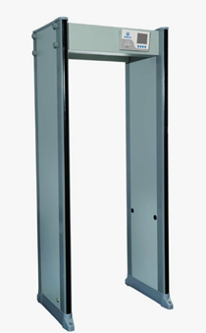


Проведение ГИА-11
Помещения
для личных вещей
Вход в ППЭ
Помещение
для медработника
Аудитории
для участников ГИА-11
Закрытая
справочная
информация
Помещение
для общественных наблюдателей
Помещение
для сопровождающих
Помещение для руководителя ППЭ
(Штаб ППЭ)
Помещение
для представителей СМИ
Помещение
для инструктажа

Slide 18
Средства обучения и воспитания
по биологии - непрограммируемый калькулятор;
по географии - непрограммируемый калькулятор;
по литературе - орфографический словарь, позволяющий устанавливать нормативное написание слов;
по математике - линейка, не содержащая справочной информации (далее - линейка), для построения чертежей и рисунков;
по физике - линейка для построения графиков и схем; непрограммируемый калькулятор;
по химии - непрограммируемый калькулятор; Периодическая система химических элементов Д.И. Менделеева; таблица растворимости солей, кислот и оснований в воде; электрохимический ряд напряжений металлов.
В день проведения ЕГЭ на средствах обучения и воспитания не допускается делать пометки, относящиеся к содержанию заданий КИМ по учебным предметам.

Slide 19
Апелляция о нарушении установленного порядка проведения ГИА
Подается участником ЕГЭ в день экзамена, не покидая ППЭ.
Конфликтная комиссии рассматривает апелляцию не более 2-х рабочих дней с момента ее подачи.
В случае удовлетворения апелляции – результат аннулируется и участнику предоставляется возможность сдать ЕГЭ по данному предмету в другой день, предусмотренный единым расписанием.

Slide 20
Апелляция о несогласии с результатами ЕГЭ
Подается в течение 2-х рабочих дней после официального объявления результатов экзамена.
Конфликтная комиссия рассматривает апелляцию не более 4-х рабочих дней с момента ее подачи.
Результат:
  отклонение апелляции и сохранение выставленных баллов.
  удовлетворение апелляции и выставление других баллов как в сторону увеличения, так и в сторону уменьшения.

Slide 21


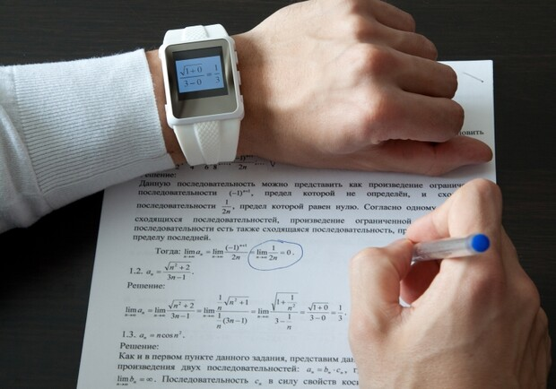

Запрещено
Наличие средств связи, электронно-вычислительной техники, фото, аудио и видеоаппаратуры, справочных материалов, письменных заметок и иных средств хранения и передачи информации.
Вынос из аудитории и ППЭ экзаменационных материалов на бумажном или электронном носителях, их фотографирование.
Оказание содействия другим участникам ЕГЭ, в том числе передача им указанных средств и материалов.

Slide 22
«Кодекс Российской Федерации об административных правонарушениях»
от 30.12.2001 N 195-ФЗ (ред. от 26.07.2026)
(с изм. и доп., вступ. в силу с 01.09.2026)
Статья 19.30. Нарушение требований к ведению образовательной деятельности и организации образовательного процесса
4. Умышленное искажение результатов государственной итоговой аттестации и предусмотренных законодательством об образовании олимпиад школьников, а равно нарушение установленного законодательством об образовании порядка проведения государственной итоговой аттестации
наложение административного штрафа
на граждан в размере от трех тысяч до пяти тысяч рублей;
на должностных лиц - от двадцати тысяч до сорока тысяч рублей;
на юридических лиц - от пятидесяти тысяч до двухсот тысяч рублей.

Slide 23

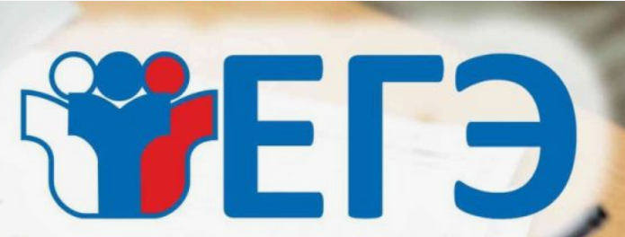
Срок действия результатов ЕГЭ!
Согласно части 2 статьи 70 Федерального закона от 29 декабря 2012 г. № 273-ФЗ "Об образовании в Российской Федерации" результаты единого государственного экзамена с 2014 года при приеме на обучение действительны четыре года, следующих за годом получения таких результатов.
Срок действия итогового сочинения (изложения) как допуск к ГИА – бессрочно.

Slide 24
Подготовка к ЕГЭ
Открытые банки заданий единого государственного экзамена, тренировочные сборники для подготовки к ГИА-11 обучающихся с ограниченными возможностями здоровья на сайте ФГБНУ «Федеральный институт педагогических измерений» http://fipi.ru/
Платформа «Решу ЕГЭ» https://ege.sdamgia.ru/
Тренировочные работы по всем предметам, сдаваемым в форме ЕГЭ, в течение года
Пробные экзамены на базе школы
Апробация экзаменов

Slide 25
Получение аттестата о среднем общем образовании
Условие получения аттестата
Аттестат о среднем общем образовании и приложение к нему выдаются лицам, завершившим обучение по образовательным программам среднего общего образования и успешно прошедшим государственную итоговую аттестацию.
Отметки в аттестат
Итоговые отметки в аттестат определяются как среднеарифметическое полугодовых и годовых отметок обучающегося за каждый год обучения по образовательной программе среднего общего образования и выставляются в аттестат целыми числами в соответствии с правилами математического округления.
РЕЗУЛЬТАТЫ ЭКЗАМЕНОВ ПО ВЫБОРУ НЕ ВЛИЯЮТ НА ОТМЕТКУ В АТТЕСТАТ!

Slide 26
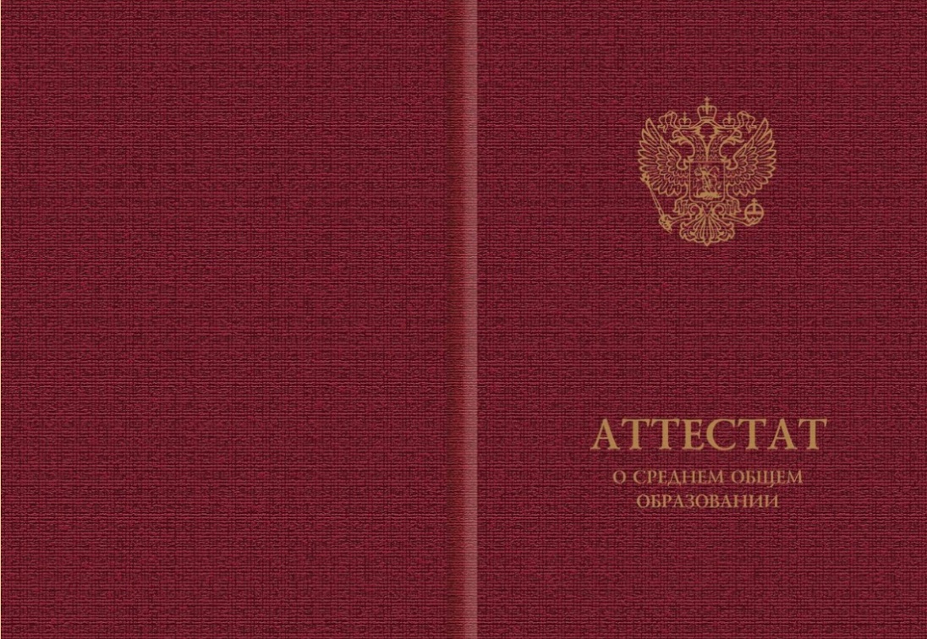

Приказ Министерства просвещения Российской Федерации от 29.09.2023 № 730
"Об утверждении Порядка и условий выдачи медалей "За особые успехи в учении" I и II степеней"
(Зарегистрирован 27.10.2023 № 75758)
Медаль "За особые успехи в учении" I степени"
Аттестат с отличием
Итоговые отметки «5»
и
70+ баллов на ЕГЭ по русскому языку
70+ баллов на ЕГЭ по одному из предметов по выбору (в т.ч. математика ПУ)
или «5» по математике БУ (для сдающих только русский язык и математику)
или
Итоговые отметки «5»
и
«5» по математике и «5» по русскому языку (ГВЭ)
или
Итоговые отметки «5»
и
«5» по обязательному учебному предмету в форме ГВЭ
70+ баллов на ЕГЭ по обязательному учебному предмету в форме ЕГЭ

Slide 27
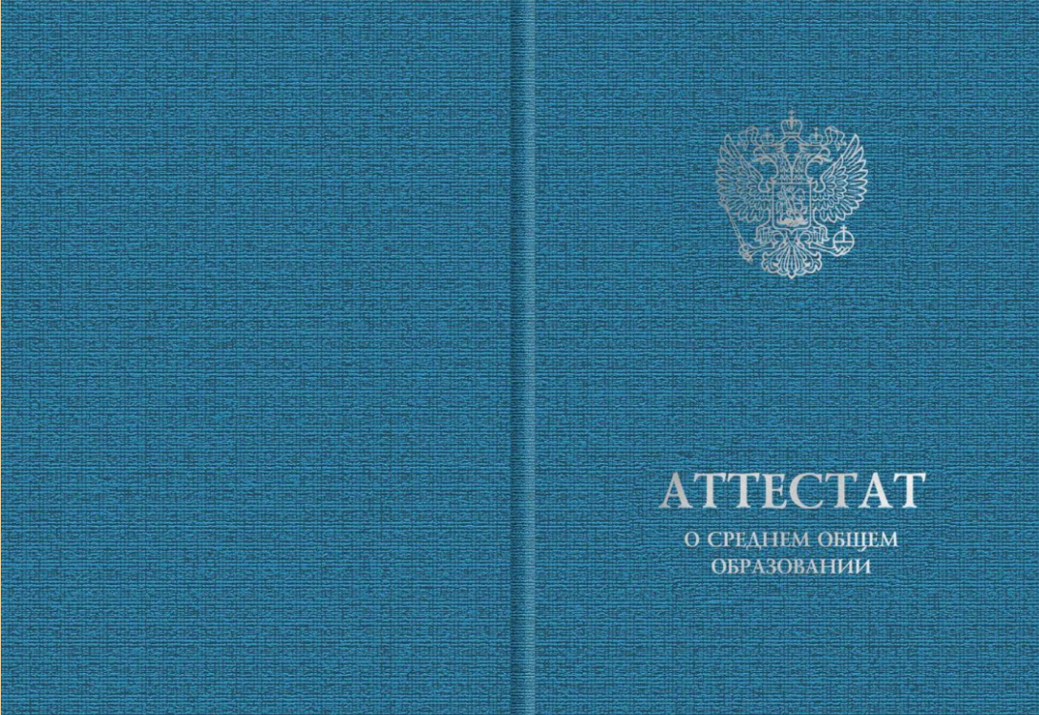

Медаль "За особые успехи в учении" II степени"
Итоговые отметки - не более двух «4»
и
60+ баллов на ЕГЭ по русскому языку
60+ баллов на ЕГЭ по одному из предметов по выбору (в т.ч. математика ПУ)
или «5» по математике БУ (для сдающих только русский язык и математику)
или
Итоговые отметки - не более двух «4»
и
«5» по математике и «5» по русскому языку (ГВЭ)
или
Итоговые отметки – не более двух «4»
и
«5» по обязательному учебному предмету в форме ГВЭ
60+ баллов на ЕГЭ по обязательному учебному предмету в форме ЕГЭ

Slide 28
Решение муниципалитета г. Ярославля от 20 марта 2006 года N 224
«О городских премиях в муниципальной системе образования города Ярославля
(в ред. от 19 марта 2024 года)»
1.2. Городские премии для выпускников муниципальных общеобразовательных организаций города Ярославля, проявивших особые успехи в учении, с присуждением их, начиная с 2024 года, в размере:
- четыре тысячи рублей каждая для выпускников муниципальных общеобразовательных организаций, получивших медаль "За особые успехи в учении" I степени;
- две тысячи пятьсот рублей каждая для выпускников муниципальных общеобразовательных организаций, получивших медаль "За особые успехи в учении" II степени;
- две тысячи рублей каждая для выпускников муниципальных общеобразовательных организаций, получивших аттестат о среднем общем образовании и набравших 100 баллов на едином государственном экзамене по 1 и более общеобразовательному предмету, за исключением выпускников муниципальных общеобразовательных организаций, получивших медали "За особые успехи в учении" I или II степеней.

